Slide 1

遊びの天才になろう！ 工作×プログラミングワークショップ 事前共有概要
A班

Slide 2
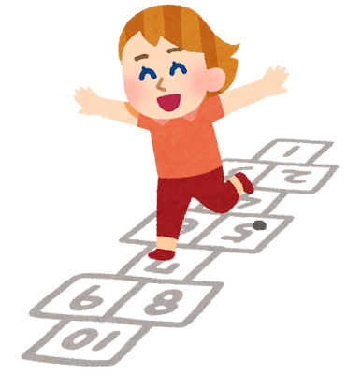
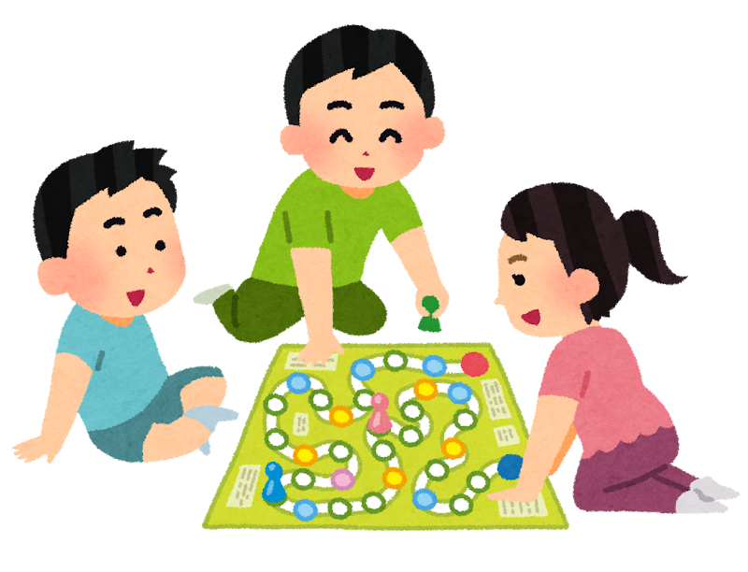
企画概要
すごろくで遊びながらMESHを使ってマスに書かれた
ミッションをクリアしていくゲーム型WS

Slide 3


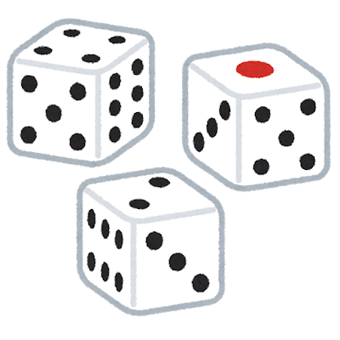
WSの内容
小学生４人１組で１チーム
５グループで同時進行して進める
ボードにMESHを使ったアクションを書いておく
小学生のみんなに遊んでもらい、楽しいと思ってもらうことが最終
（→最後の発表会はなし）
チュートリアルでMESHの使い方を学ぶ（遊びながら学ぶ！）
MESHの使い方を説明するのではなくて、ゲームのマスの中に含ませる
（ex.ボタンを押して光をつけてみよう！）
コマを進めるごとにMESHを使ったアクションの難易度が上がる
サイコロは自分たちで作成し、1.2.3.1.2.3の６面
人生ゲームのようなテーマで小学校入学から大学卒業までのアクションを作る
アクションをクリアしたグループごとに、どんどんマスを進める
→スタッフがクリアの判定を行う。合格がもらえたら、またサイコロが振れる

Slide 4
WSの内容
小学生４人１組で１チーム
５グループで同時進行して進める
ボードにMESHを使ったアクションを書いておく
小学生のみんなに遊んでもらい、楽しいと思ってもらうことが最終
（→最後の発表会はなし）
チュートリアルでMESHの使い方を学ぶ
（遊びながら学ぶ！）

Slide 5
WSの内容
MESHの使い方を説明するのではなくて、
ゲームのマスの中に含ませる
（ex.ボタンを押して光をつけてみよう！）
人生ゲームのようなテーマ
小学校入学から大学卒業までのアクションを作る
アクションをクリアしたグループごとに、
どんどんマスを進める
サイコロは1.2.3.1.2.3の６面
コマを進めるごとにMESHを使った
アクションの難易度が上がる

Slide 6
すごろくのマスの内容
スタート、ゴールのマスを用意する
Ex)小学校に入学した！→センサーで笑い声を入れよう！簡単なもので！
チュートリアルを入れる
最初の方にアイスブレイクが出来るマスを入れる

Slide 7
WS全体の流れ（仮）
時間 | 所要時間（min） | 活動内容
12:00-12:05 | 5 | 導入
12:05-12:10 | 5 | MESHすごろくのルール説明
12:10-12:15 | 5 | グループ分け
12:15-13:35 | 80 | ワーク
13:35-13:45 | 10 | 振り返り
13:45-14:00 | 15 | クロージング・アンケート記入等

Slide 8


課題点・悩みどころ
机の上にボードを置きすごろくをやるのか、会場を全体をすごろくのマスにするのか
⇒まだ決まっておらず、もし会場全体をすごろくのマスとするならば、各グループの保護者の方1名に立ってもらって、目印を担当してもらう

